Slide 1
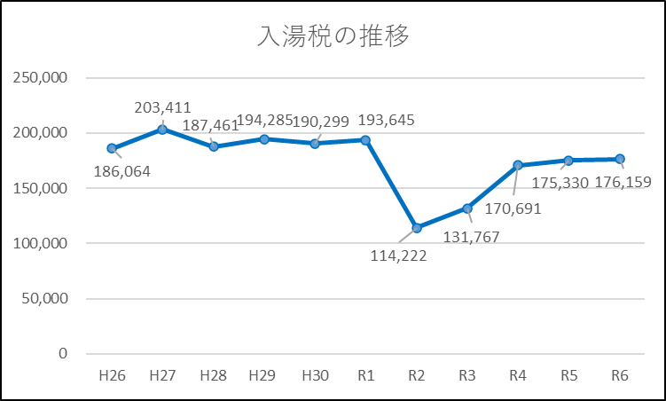
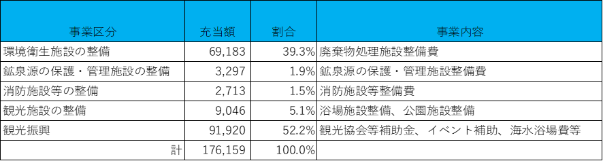
令和７年１０月３０日
宿泊税検討委員会資料
参考資料１
１入湯税導入団体の状況
２白浜町の入湯税決算額の推移
(1)入湯税超過課税団体一覧（12 団体）
入湯税の標準税額は、地方税法第 701 条の２により、150 円となっている。
入湯税課税 992 団体のうち、超過課税を実施している団体は下記 12 団体のみ。
（単位：千円）
市区町村名 | 宿泊 |  | 日帰り
釧路市（北海道） | 国際観光ホテル250円 | 一般150円 | 90円
登別市（北海道） | 一般300円 | ユースホステル100円 | 50円
伊達市（北海道） | 一部施設※１300円 | 一般150円 | 50円
上川町（北海道） | 国際観光ホテル250円 | 一般150円 | 150円
壮瞥町（北海道） | 一般300円 | ユースホステル100円 | 100円
桑名市（三重県） | ①ホテル、旅館210円 | ②国民宿舎、寮、保養所150円 | ①210円 ②150円
 | ③その他60円 |  | ③60円
長門市（山口県） | 一般150円 | 景観形成重点地区300円 | 300円
東川町（北海道） | 250円 |  | 150円
洞爺湖町（北海道） | 300円 |  | 100円
箕面市（大阪府） | 200円 |  | 75円
美作市（岡山県） | 200円 |  | 200円
別府市（大分県） | 1,500円以上 2,000円以下 | 50円 | 40円
 | 2,001円以上 4,500円以下 | 100円
 | 4,501円以上 6,000円以下 | 150円
 | 6,001円以上50,000円以下 | 250円
 | 50,001円以上 | 500円
３入湯税の使途について
入湯税の充当項目の分類は、地方税法第 701 条の規定による。
令和６年度充当事業
（単位：千円）
※１宿泊料金が 6,000 円を超え、総客室が 20 室を超える施設

